Slide 1
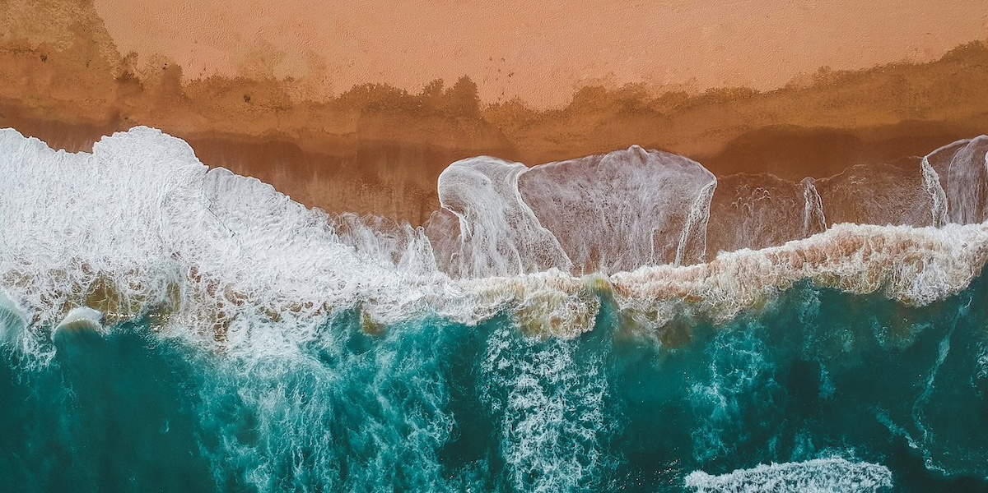

SALVA – Smart Aid for Lifeguards and Vigilance Assistance
PECI 2024/2025
António Pedrosa
David Ribeiro
João Vieira
José Silva
Luís Diogo
Marta Almeida
ORIENTADORES:
PROF. SAMUEL DE SOUSA SILVA
PROF. BERNARDO MARQUES

Slide 2
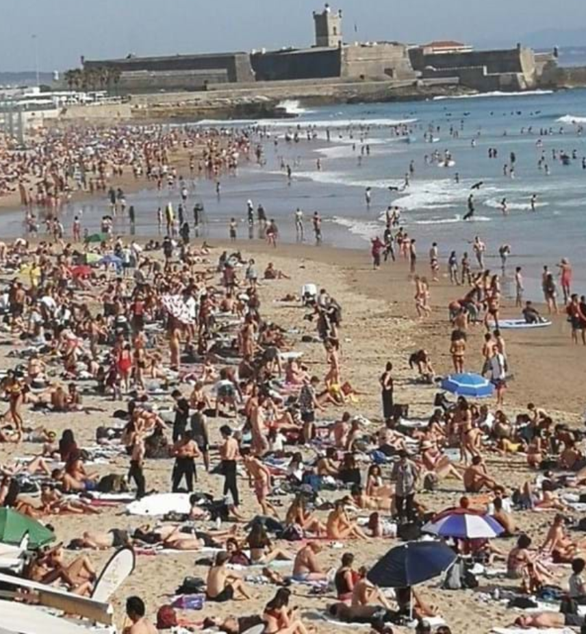
Contexto
As praias portuguesas atraem milhares de turistas anualmente. Pilar fundamental da economia Portuguesa.
Segurança dos banhistas é essencial.
Nadadores-salvadores têm falta de recursos humanos, especialmente em época alta.
A tecnologia e sistemas inteligentes podem melhorar segurança dos banhistas
2

Slide 3
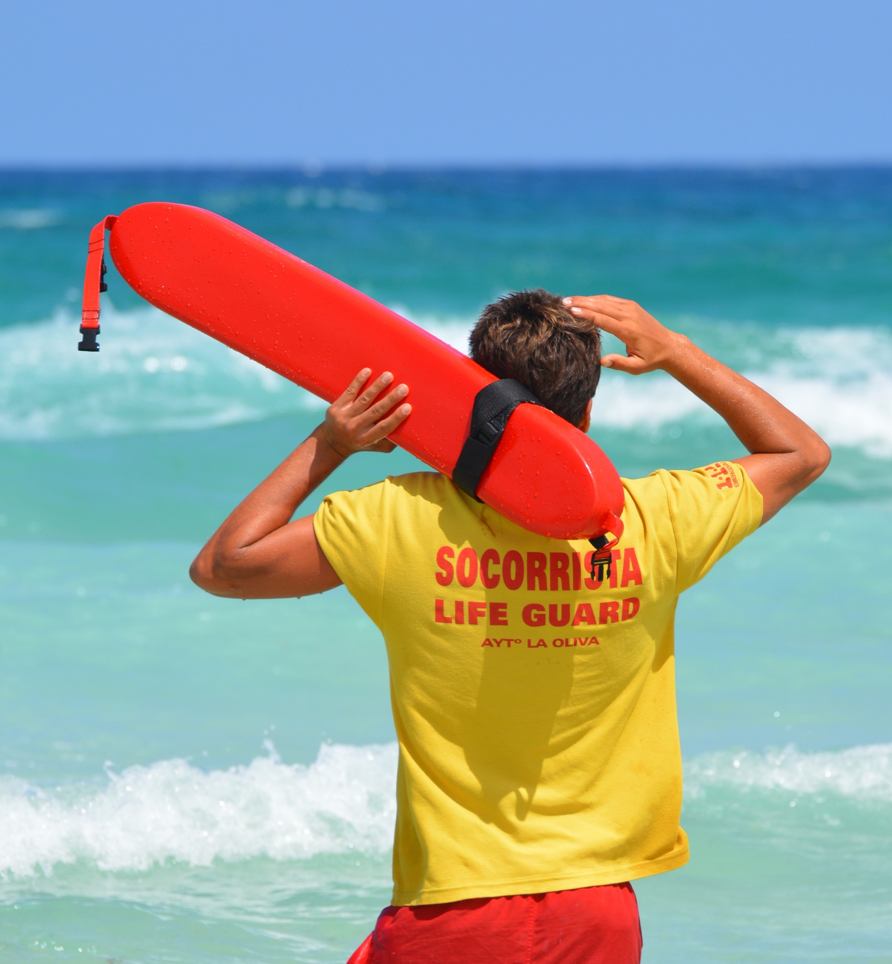
Dificuldade em monitorizar e controlar grandes áreas balneares e volumes significativos de banhistas.
Tempo de deteção e reação a situação de emergência morosa.
Mudanças climáticas súbitas.
Desafios
3

Slide 4

Objetivos
Desenho e desenvolvimento de uma solução computacional integrada que permita:
Melhorar a vigilância e controlo de grandes àreas balneares.
Reduzir o tempo de deteção e resposta a situações de emergência.
Fornecer informações em tempo real sobre condições climáticas
4

Slide 5
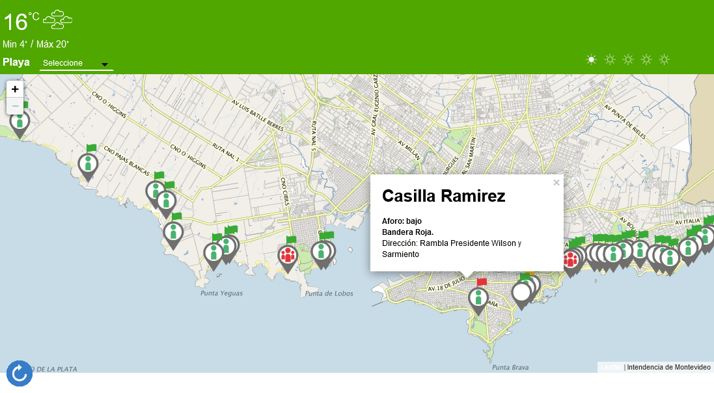
FIRWARE Smart city beach surveillance
Dados em tempo real: oferece informações em tempo real sobre condições climáticas, índice UV, níveis de ocupação e segurança nas 18 praias de Montevidéu
Recolha de dados: estações de salva-vidas e drones são usados para monitorar as praias, evitando superlotação e garantindo a distribuição equilibrada de banhistas.
Acesso ao público: um sistema baseado em SIG permite que os usuários acessem os dados em uma plataforma web, auxiliando na tomada de decisões informadas antes de visitar a praia.
5
Notes:
Enquanto passam estas imagem alguém fala sobre os textos que estão no word.

Slide 6
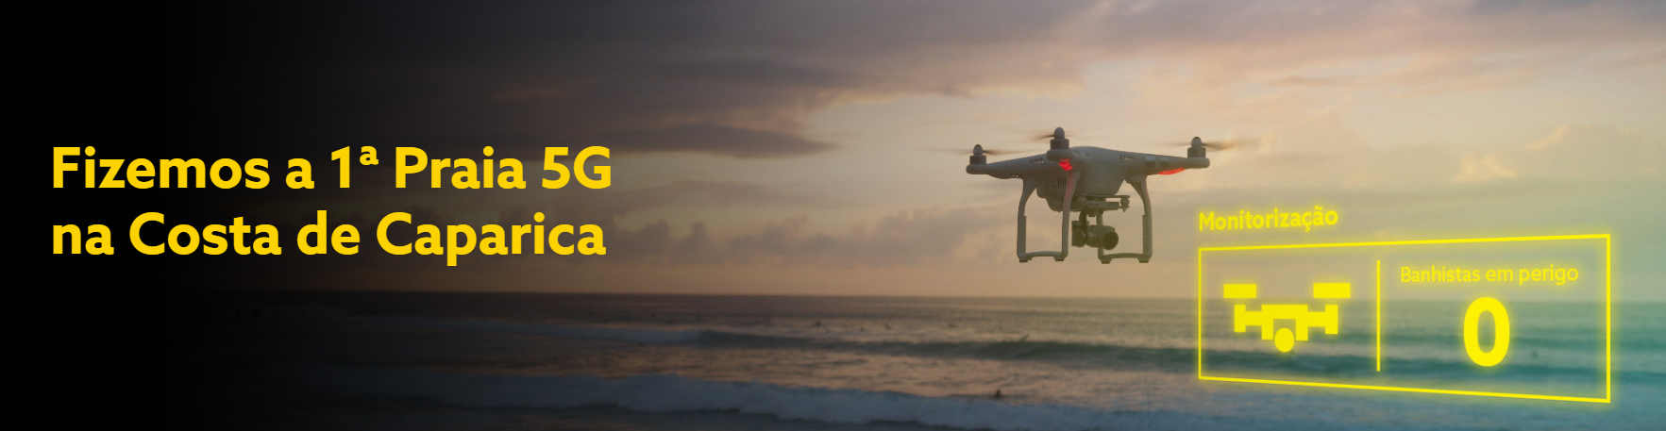
Praia 5G da Almada pela NOS
Segurança: Monitorização de banhistas, objetos e embarcações, com alertas automáticos enviados para as autoridades.
Ocupação: Câmeras e sensores detectam aglomerações e controlam o fluxo de pessoas na praia.
Ambiente: Sensores monitorizam o nível de lixo e enviam alertas para a recolha.
6
Notes:
Enquanto passam estas imagem alguém fala sobre os textos que estão no word.

Slide 7
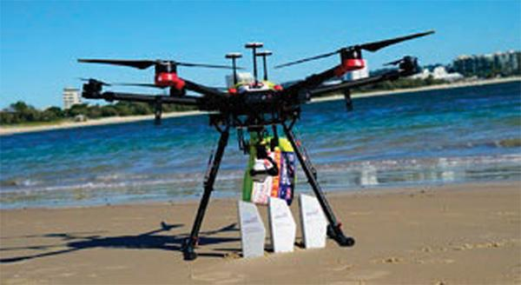
UTS coastal Drones
Monitoramento costeiro e ambiental: Drones são usados para monitorar a segurança nas praias, condições ambientais e vida marinha, com dados em tempo real sobre clima, correntes perigosas e presença de espécies ameaçadoras.
Impacto na gestão costeira: O projeto melhora as respostas em tempo real e medidas proativas, contribuindo para a segurança das praias e a gestão ambiental globalmente.
7
Notes:
Enquanto passam estas imagem alguém fala sobre os textos que estão no word.

Slide 8

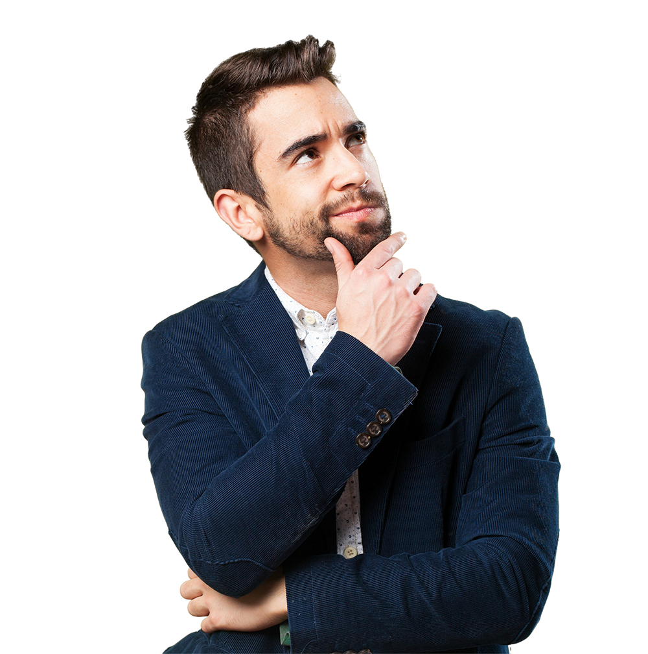
Tecnologia candidata
Mapas Interativos da praia;
Camaras e sensores;
Infravermelhos;
8

Slide 9


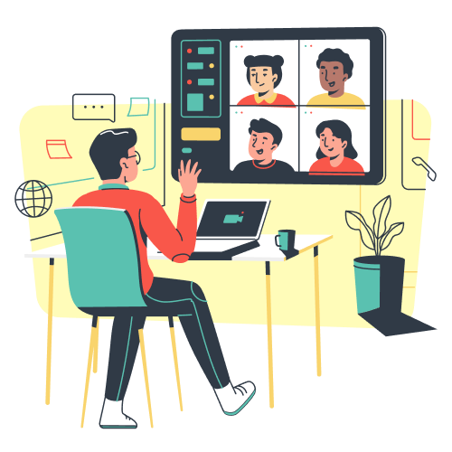

Plano de Comunicação
Jira
(Gestão de tarefas)
GitHub
(Sistema de controlo de versões de código)
One Drive
(Armazenamento e colaboração de documentos em tempo real)
9
Notes:
Mencionar na apresentação que usamos o discord e falar também das reuniões semanais às segundas-feiras e quartas-feiras.

Slide 10
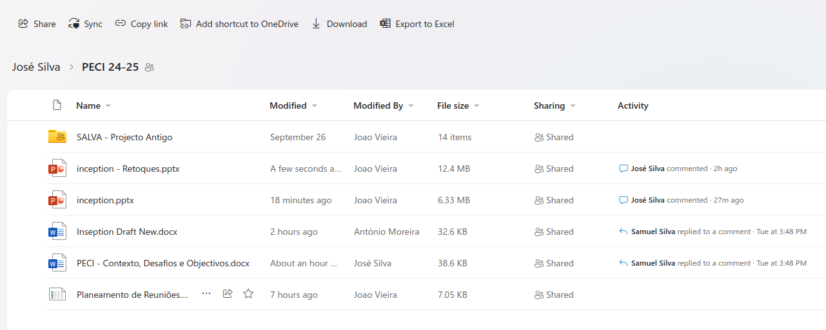
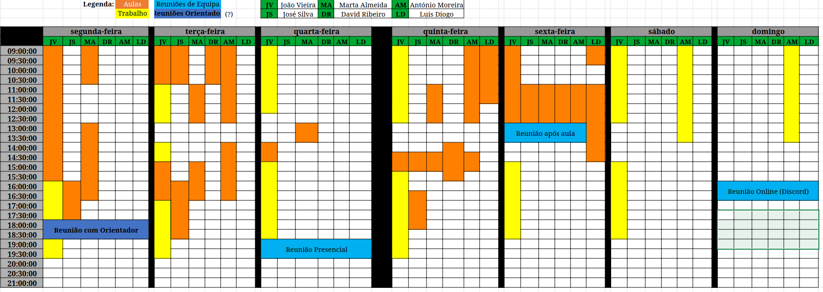
Plano de Comunicação
10
Notes:
Mencionar na apresentação que usamos o discord e falar também das reuniões semanais às segundas-feiras e quartas-feiras.

Slide 11
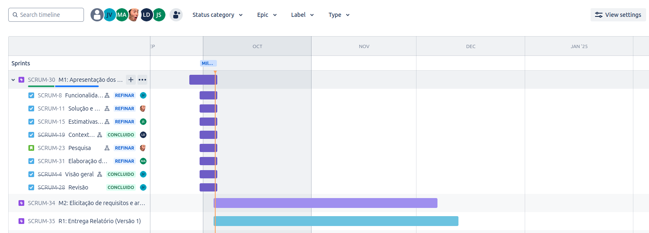
Divisão de Tarefas
11
Notes:
Falar também sobre as sub-tarefas e que desenvolveu

Slide 12
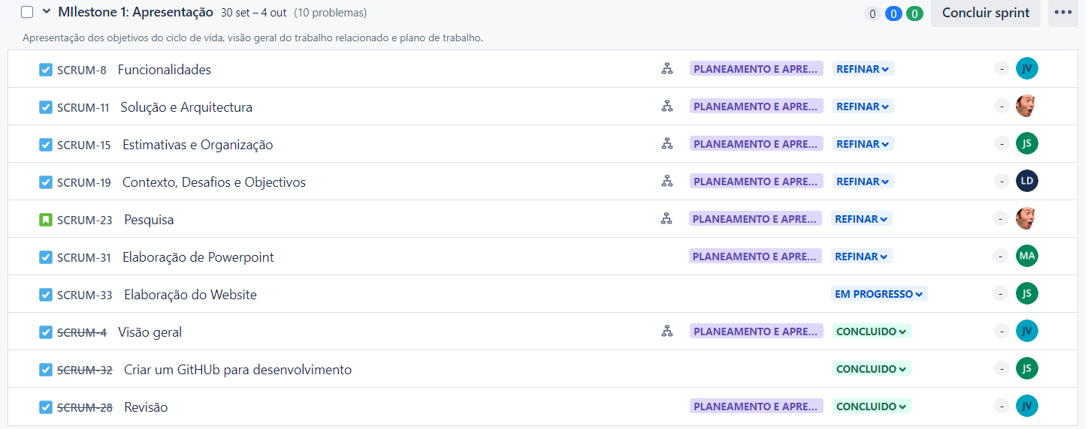
Divisão de Tarefas
12
Notes:
Falar também sobre as sub-tarefas e que desenvolveu

Slide 13
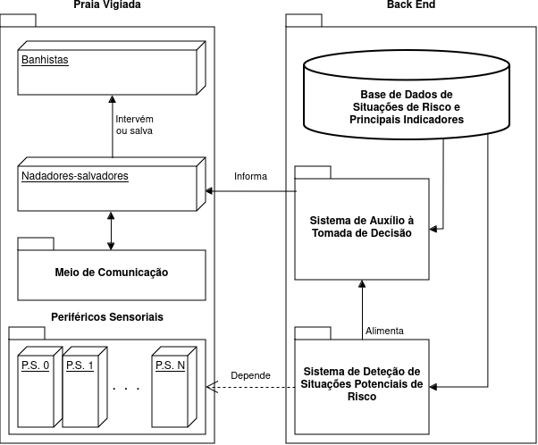

Arquitetura
Candidata
13

Slide 14
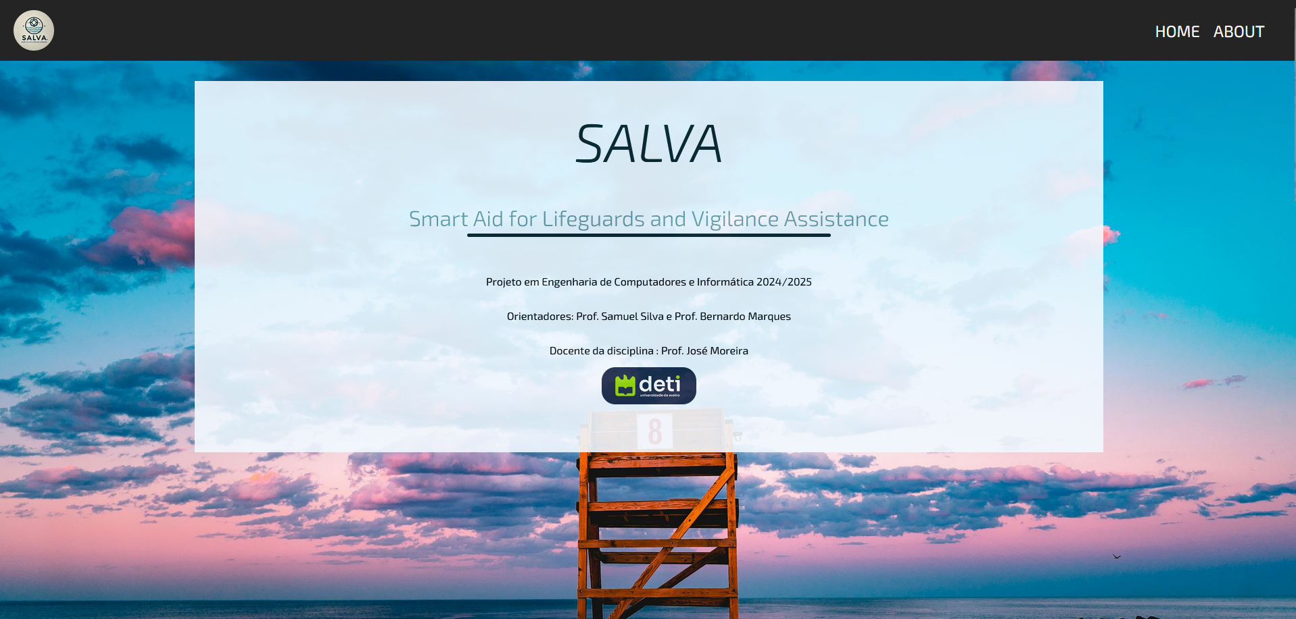
Protótipo Website
https://josmsilva.github.io/website_salva/
14

Slide 15
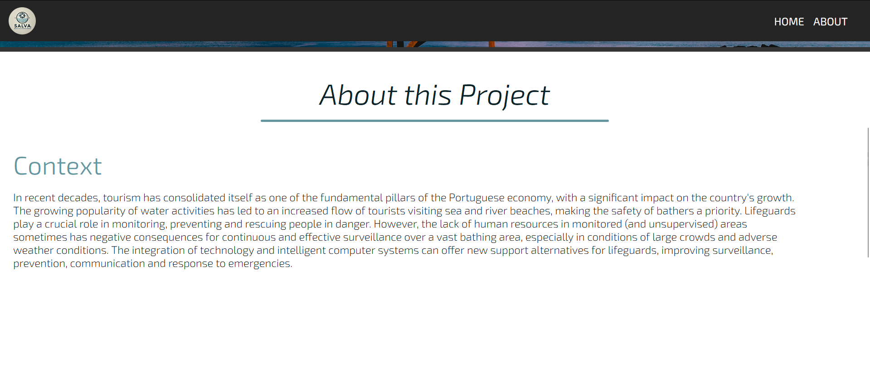
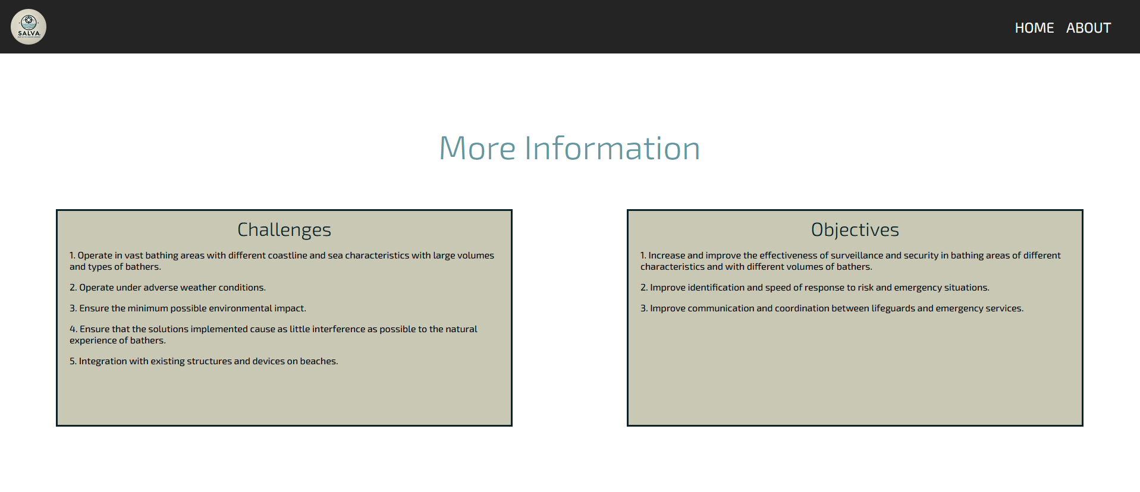
Protótipo Website
15

Slide 16

Resultados Esperados
Capturar e analisar dados de sistemas de monitorização nas praias.
Apoiar a tomada de decisões dos nadadores-salvadores com alertas inteligentes para deteção de riscos.
Adaptar-se facilmente a diferentes ambientes e condições atmosféricas.
Uso de tecnologias não distrativas para nadadores-salvadores.
Aumento na prevenção de situações de risco.
16

Slide 17
OBRIGADO!
Perguntas?
Imagens ilustrativas: www.pngwing.com & www.jornaldenegocios.pt

